Slide 1
Persamaan Diferensial
Andhika Giyantara

Slide 2
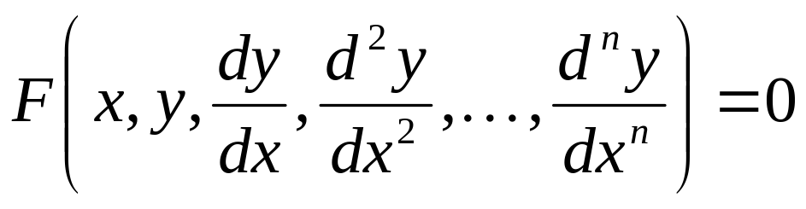
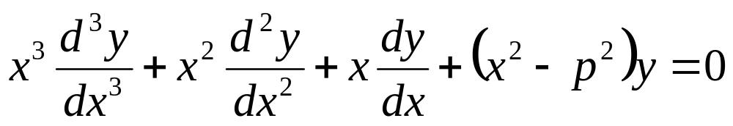

Pendahuluan
Persamaan diferensial biasa = persamaan diferensial dengan satu perubah
Persamaan diferensial ordo tinggi => persamaan diferensial ordo satu dengan mendefinisikan variable baru

Slide 3
Metode Penyelesaian
Metode Taylor
Metode Euler
Metode Euler yang dimodifikasi
Metode Runge Kutta orde 4
Metode Adam
Metode Milnie
Metode Adam-Moulton

Slide 4
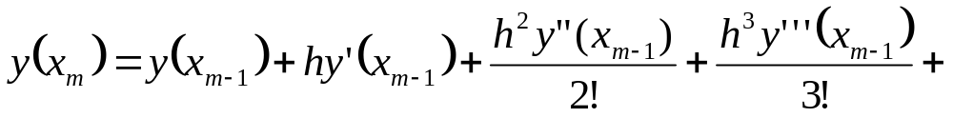
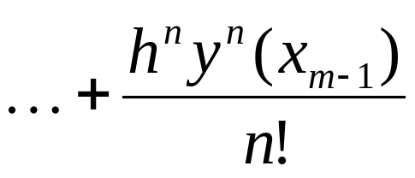
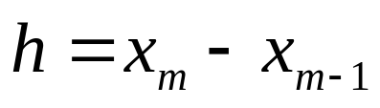
Metode Taylor
Proses mencari nilai fungsi y(x) pada titik x tertentu
dimana

Slide 5
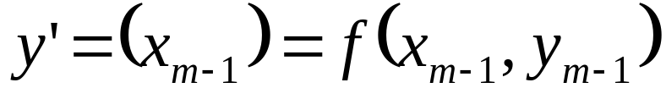
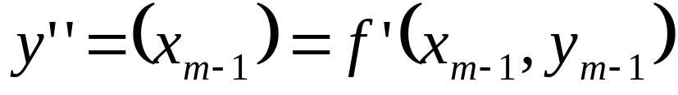

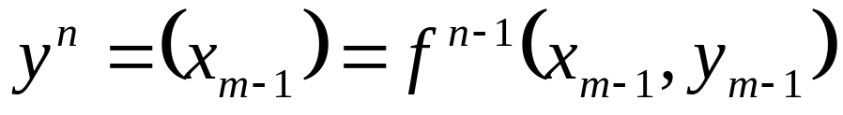
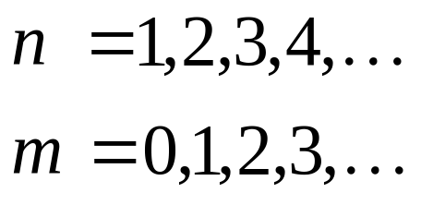
Metode Taylor

Slide 6
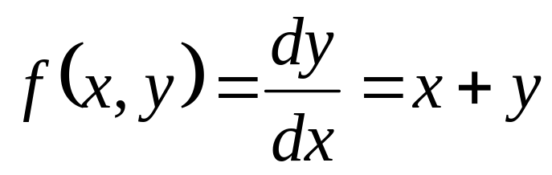
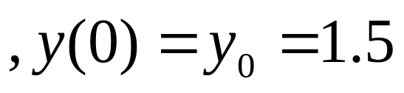
Contoh
Carilah nilai y(0.1) dari persamaan diferensial biasa berikut dengan metode Taylor

Slide 7
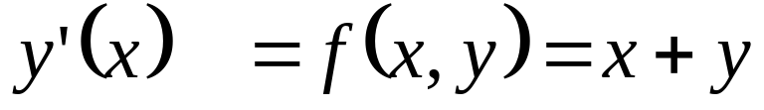
Solusi
Step 1 Mencari turunan PD yang diketahui

Slide 8
Solusi
sehingga

Slide 9
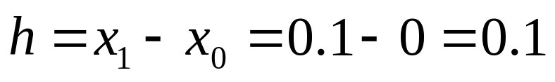
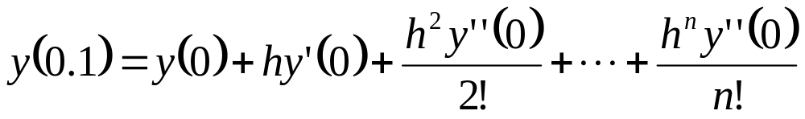
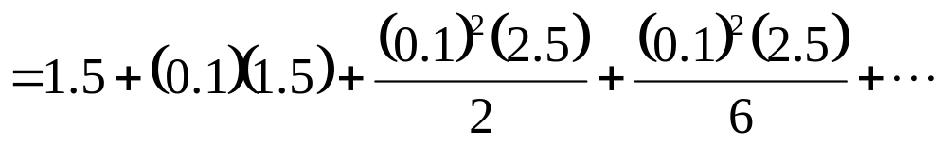

Solusi
Step 2 Mencari nilai y(x₁) dimana x₁=0.1

Slide 10
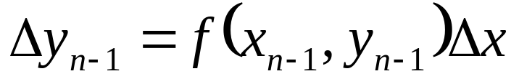
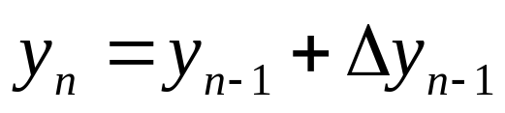
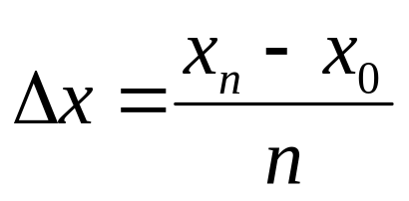
Metode Euler
Proses mencari nilai fungsi y(x) pada titik x tertentu
x_{n} = x yang ditanya nilai fungsinya
x₀ = x awal
n =bilangan asli sembarang

Slide 11
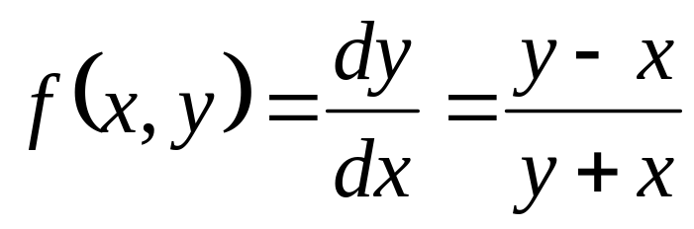
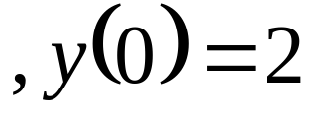
Contoh
Carilah nilai y(0.1) dari PD dibawah ini

Slide 12
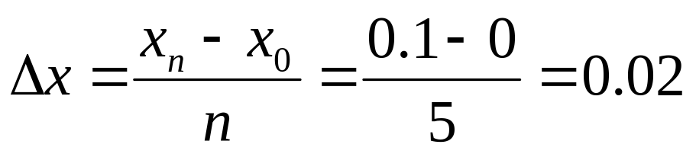
Solusi
Step 1 Mencari nilai x
x_{n}=0.1 dan x₀=0. Jika diambil n=5

Slide 13
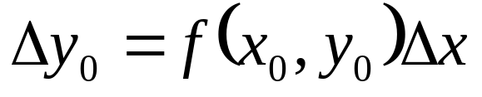
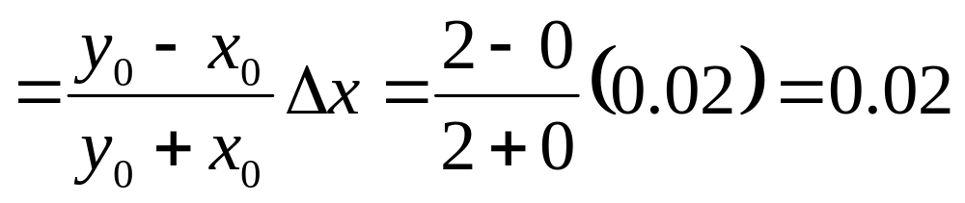
Solusi
Step 2 Mencari penyelesaian dengan iterasi
Iterasi pertama, n=1

Slide 14
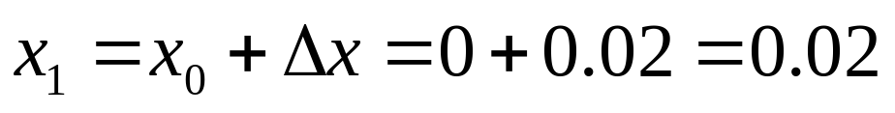
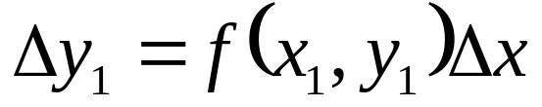
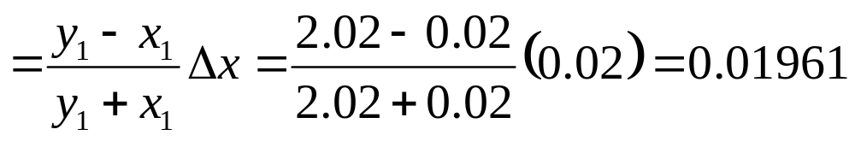
Solusi
Iterasi pertama, n=2

Slide 15
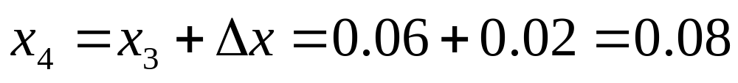
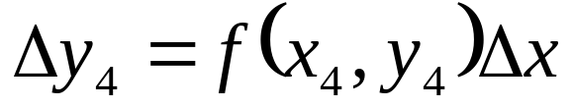
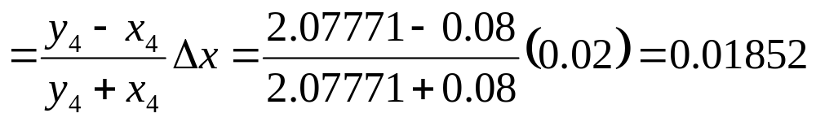
Solusi
Iterasi pertama, n=5

